Slide 1
Desarrollo de agentes de IA en Azure
https://aka.ms/mslearn-develop-ai-agents
Notes:
Usa el vínculo de la diapositiva para ver el módulo de Microsoft Learn del que se deriva esta lección.

Slide 2

Cargas de trabajo de inteligencia artificial
IA generativa y agentes
Texto y lenguaje
Computer Speech
Computer Vision
Extracción de información
$$f\left(x\right)=y$$
Aprendizaje automático
Notes:
Orienta a los alumnos: "Azure AI abarca varias familias de cargas de trabajo. Hoy, nos centraremos en la IA generativa y los agentes".
Contraste rápido: ML clásico (predictivo, f(x)=y) frente a IA generativa (lenguaje + razonamiento + generación de contenido).

Slide 3
Nuestro enfoque actual
IA generativa y agentes
Texto y lenguaje
Computer Speech
Computer Vision
Extracción de información
IA generativa y agentes
$$f\left(x\right)=y$$
Aprendizaje automático
Notes:
Refuerza el control de ámbito: "Si has venido por la visión, la voz y la traducción, existen, pero el enfoque actual está en los agentes".

Slide 4
Develop AI agents with Microsoft Foundry and Visual Studio Code
https://aka.ms/develop-agents-vs-code
Notes:
IMPORTANT: Only present this section if you’re using this as a 1 day course. If you are teaching AI-103, this section is a duplicate of the end from the previous day.

Slide 5
Understand AI agents
Input
Agent
+
+
LLM
Instructions
Tools
Output

Slide 6
Understand AI agents
Explore the three components
Input
Agent
G
GPT
L
Llama
You are a travel booking and expense management assistant designed to help employees plan, book, and manage business travel. Always confirm trip dates and budget before making bookings. Prefer direct flights when cost difference is < 20%.
Retrieval
Actions
M
Mistral
C
Claude
+
+
Memory
LLM
Instructions
Tools
Output

Slide 7
Why agents are useful
Automation of routine tasks
Handles repetitive activities, freeing humans to focus on strategic and creative work.
Enhanced decision-making
Analyzes data to surface insights, predict outcomes, and recommend actions in real time.
Scalability
Grows capabilities without proportional increases in headcount or operational costs.
24/7 availability
Operates continuously without breaks, keeping services available around the clock.
Agent

Slide 8
AI agent use cases
Personal productivity
Research
Schedule our team standup for next week.
Any major shifts in the AI market this week?
Done! Mon–Fri at 9 AM — invites sent to all 6 team members.
3 key updates: AI adoption up 40%, EU AI Act enforcement started, healthcare AI funding at record high.
Also draft a recap email from yesterday's notes.
Generate a summary report for the team.
Draft ready in your Drafts folder. Want me to send it?
Report generated — 2-page summary with source links attached.
Sales
Customer service
Find leads in the Pacific Northwest retail sector.
I need a refund for order #4821.
Found 14 leads. Drafted personalized emails and flagged 3 as high-priority for calls.
Refund approved! $47.99 will return to your card in 2–3 business days.
Can I get a confirmation email?
Schedule the priority calls for this week.
Sent to your registered email. Is there anything else I can help with?
Calls booked Tuesday and Thursday — calendar invites sent.

Slide 9
Typical development workflow
1
2
3
4
Connect to your Foundry project
Create an AI agent
Configure agent instructions
Add tools
5
6
7
8
Test the agent in playground
Iterate on design
Deploy the agent to production
Integrate into applications
Microsoft Foundry project
Organizes agents, models, and assets
Model deployment
For example, GPT-4.1 or Claude Sonnet 4.6
Azure AI Search Knowledge retrieval for Foundry IQ or File Search
Azure Storage Files agents can read and write
Azure Key Vault Securely store secrets and credentials
Azure Functions Custom tool implementations and business logic
✓
Required resources
+
Optional resources

Slide 10
Choose your development approach
Foundry portal
Visual, web-based, no local setup required
Visual Studio Code
Developer-centric, code-integrated, Git-friendly
</>
Quick prototyping
Test agent concepts without setting up
a local development environment
Visual configuration
Configure agents through intuitive forms
and dropdowns rather than code
Centralized management
View and manage all agents across projects
in one place with dashboards
Team collaboration
Share configurations with stakeholders
who prefer visual interfaces
Developer-centric workflows
Build agents alongside application code
in a single familiar environment
Version control integration
Track agent configurations in Git
alongside your codebase
Code-first development
Edit YAML configurations directly and
integrate agents into application logic
Local development
Design and test agents offline before
deploying to Azure
OR
Many teams use both: the Foundry portal for initial exploration and reviews, and VS Code for detailed development and production deployments.

Slide 11
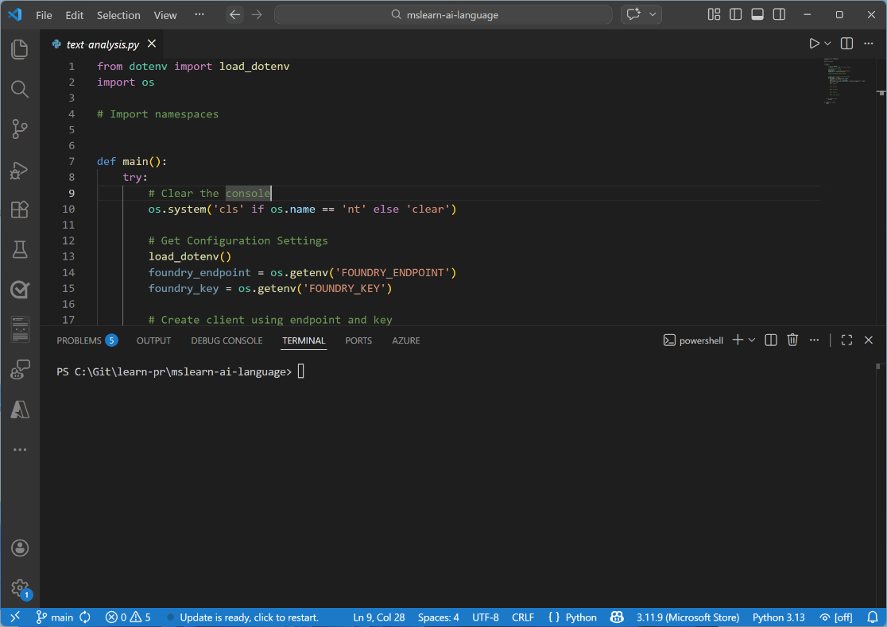
Demo
Build AI agents with portal and VS Code
In this demo, you’ll explore how to:
Create an AI agent in Microsoft Foundry portal
Interact with your agent using VS Code
Trainers:
Customize this slide to include the link to the hosted lab environment and any custom instructions.
(then remove this arrow)
Start the exercise at:
https://go.microsoft.com/fwlink/?linkid=2352649
Notes:
Each exercise begins with the same procedure to create a Foundry project– students will become quite adept at this by the end of the day!
The repetition of this procedure can be onerous, but it’s necessary to keep the exercises modular and to avoid consuming Azure resources unnecessary (for both cost reasons and to free up data center capacity for other Azure customers)

Slide 12
Knowledge check
1
What is the primary benefit of using Microsoft Foundry to build your agents compared to building agents with standard language model APIs?
It provides access to more powerful AI models
It requires no Azure subscription
It handles tool calling, state management, and infrastructure automatically
It only works with the Azure portal
2
How does the Microsoft Foundry SDK handle conversation state?
By requiring developers to manually manage conversation history
Through external database connections
Through the Responses API which automatically manages conversation context
Using local file storage on the client device
© Copyright Microsoft Corporation. All rights reserved.
Notes:
Allow students a few minutes to think about the questions, then reveal the correct answers.

Slide 13
Integración de herramientas personalizadas en el agente
https://aka.ms/mslearn-agent-custom-tools
Notes:
Usa el vínculo de la diapositiva para ver el módulo de Microsoft Learn del que se deriva esta lección.

Slide 14
¿Por qué se usan las herramientas personalizadas?
1
?
2
Agent
al centro de datos
que- contienen
3
1
Un usuario pregunta a un agente
sobre las condiciones meteorológicas
en una estación de esquí.
El agente determina que tiene acceso
a una herramienta que puede usar
una API para obtener información meteorológica y la llama.
La herramienta devuelve el informe meteorológico y el agente informa
al usuario.
2
3

Slide 15
Opciones para implementar herramientas personalizadas
Función personalizada
Describe funciones personalizadas a un agente
y le permite identificar y llamar dinámicamente a la función adecuada con los argumentos correctos.
Admite varios lenguajes de programación para integrar lógica y flujos de trabajo personalizados.
Azure Functions
Crea aplicaciones inteligentes controladas por eventos
con una sobrecarga mínima.
Los desencadenadores determinan cuándo se ejecuta una función, y los enlaces simplifican las conexiones
a los orígenes de los datos
de entrada y salida.
Especificación OpenAPI
Crea aplicaciones inteligentes controladas por eventos
con una sobrecarga mínima.
Los desencadenadores determinan cuándo se ejecuta una función, y los enlaces simplifican las conexiones
a los orígenes de los datos
de entrada y salida.
Azure Logic Apps
Crea aplicaciones inteligentes controladas por eventos
con una sobrecarga mínima.
Los desencadenadores determinan cuándo se ejecuta una función, y los enlaces simplifican las conexiones
a los orígenes de los datos
de entrada y salida.
</>
Llamada a funciones
Controlado por eventos
OpenAPI 3.0
Código bajo

Slide 16
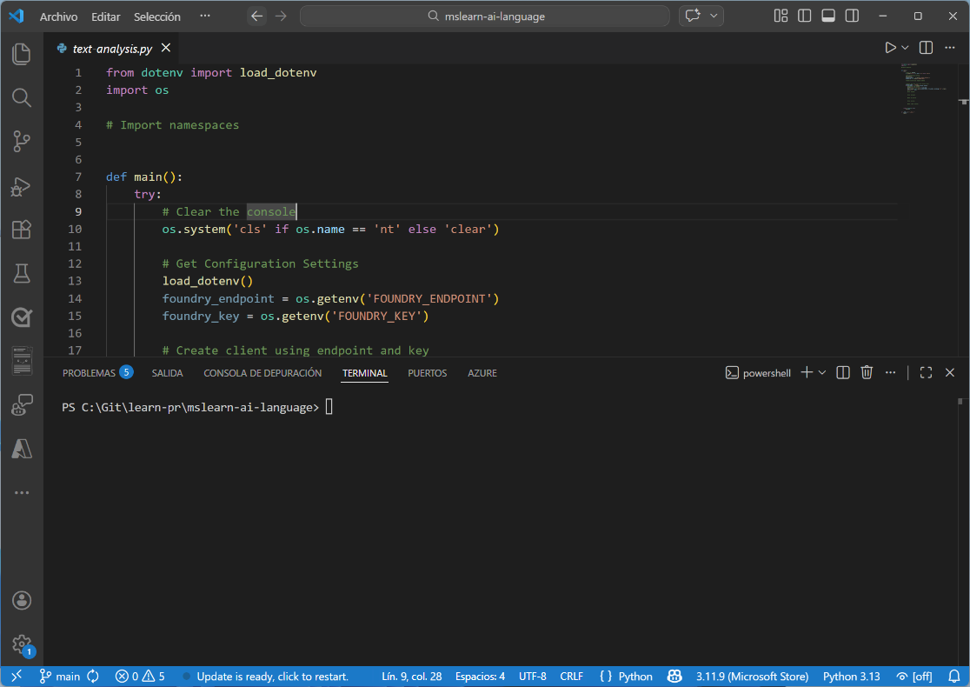
Ejercicio
Creación de un agente con herramientas personalizadas
En este ejercicio aprenderás a:
Crear una función para que el agente la use
Definir las herramientas de funciones
Crear el agente que usa las herramientas de funciones
Enviar un mensaje al agente y procesar la respuesta
Procesar llamadas a funciones y mostrar la respuesta
del agente
Instructores:
Personaliza esta diapositiva para incluir el vínculo
al entorno de laboratorio hospedado y las instrucciones personalizadas.
(a continuación,
quita esta flecha)
Inicia el ejercicio en:
https://go.microsoft.com/fwlink/?linkid=2353623
Notes:
Cada ejercicio comienza con el mismo procedimiento para crear un proyecto Foundry: ¡los alumnos terminarán siendo bastante expertos en el tema al final del día!
La repetición de este procedimiento puede ser ardua, pero es necesaria para mantener los ejercicios modulares y evitar consumir recursos de Azure innecesarios (tanto por motivos de coste como para liberar la capacidad del centro de datos para otros clientes de Azure)

Slide 17
Prueba de conocimientos
1
¿Qué son las herramientas personalizadas y cómo pueden ayudarte a desarrollar agentes eficaces?
Funciones invocables que un agente puede usar para ampliar sus funcionalidades
Extensiones para Visual Studio Code que crean e implementan agentes
Modelos ajustados de forma precisa que el agente usa para generar una salida personalizada
2
Debes integrar la funcionalidad de un servicio web basado en OpenAPI 3.0. ¿Qué tiene que hacer?
Agrega el esquema JSON a las instrucciones del agente
Vuelve a escribir el servicio web como una función de Python y codifícalo de forma rígida
Adición del servicio web como una herramienta de especificación de OpenAPI a la definición del agente
© Copyright Microsoft Corporation. Todos los derechos reservados.
Notes:
Deja unos minutos para que los alumnos piensen las preguntas y, después, muestra las respuestas correctas.

Slide 18
Integración de las herramientas de MCP con agentes de Azure IA
https://aka.ms/mslearn-agent-mcp
Notes:
Usa el vínculo de la diapositiva para ver el módulo de Microsoft Learn del que se deriva esta lección.

Slide 19
Comprensión del Model Context Protocol para agentes de IA
SIN MCP
CON MCP
Una integración por herramienta
Integrar una vez y detectarlo todo
Agente
de IA
Agente
de IA
vs.
Servidor MCP
Herram
-ienta A
Herram
-ienta B
Herram
-ienta C
Configuración
manual
Configuración
manual
Configuración
manual
Herram
-ienta A
Herram
-ienta B
Herram
-ienta C
Notes:
Destaca las ventajas de MCP, lo que permite la configuración una vez para conectarse a varias herramientas y hacer que esa misma conexión esté disponible para varios agentes.

Slide 20
Integración de las herramientas del agente con un cliente y un servidor MCP
Servidor MCP
Definiciones de herramientas
del host
@mcp.tool
Cliente MCP
Inicializar sesión
Capturar herramientas disponibles
Encapsular cada herramienta
ClientSession(...)
session.list_tools()
session.call_tool
Agent
Registrar en el conjunto de herramientas del agente
FunctionTool
Notes:
Información general sobre la integración de las herramientas del agente MCP
El servidor MCP hospeda definiciones de herramientas decoradas con @mcp.tool.
El cliente MCP inicializa una conexión de cliente MCP con el servidor.
El cliente MCP captura las definiciones de herramientas disponibles con session.list_tools().
Cada herramienta se encapsula en una función asincrónica que invoca session.call_tool.
Las funciones de la herramienta se agrupan en FunctionTool, lo que hace que el agente las pueda usar.
FunctionTool se registra en el conjunto de herramientas del agente.

Slide 21
Ejercicio
Conectar las herramientas de MCP a los agentes de Foundry
En este ejercicio aprenderás a:
Conectar un agente de Foundry a un servidor MCP remoto
Conectar un agente de Foundry a herramientas del servidor MCP personalizadas
Instructores:
Personaliza esta diapositiva para incluir el vínculo
al entorno de laboratorio hospedado y las instrucciones personalizadas.
(a continuación,
quita esta flecha)
Inicia el ejercicio en:
https://go.microsoft.com/fwlink/?linkid=2353400
Notes:
Cada ejercicio comienza con el mismo procedimiento para crear un proyecto Foundry: ¡los alumnos terminarán siendo bastante expertos en el tema al final del día!
La repetición de este procedimiento puede ser ardua, pero es necesaria para mantener los ejercicios modulares y evitar consumir recursos de Azure innecesarios (tanto por motivos de coste como para liberar la capacidad del centro de datos para otros clientes de Azure)

Slide 22
Prueba de conocimientos
1
¿Qué rol desempeña el servidor MCP en la integración de las herramientas del agente MCP?
Ejecuta el agente de IA y procesa solicitudes del usuario directamente.
Administra conexiones de red entre varios agentes.
Hospeda definiciones de herramientas y las pone a disposición para su detección por parte del cliente.
2
¿Cómo recupera un cliente MCP las herramientas disponibles del servidor MCP?
Llama a session.list_tools() para obtener el catálogo de herramientas actual.
Lee un archivo JSON estático desde el directorio del servidor.
Se suscribe a eventos del servidor mediante una conexión WebSocket.
© Copyright Microsoft Corporation. Todos los derechos reservados.
Notes:
Deja unos minutos para que los alumnos piensen las preguntas y, después, muestra las respuestas correctas.

Slide 23
Construir agentes de IA mejorados con conocimientos con Foundry IQ
https://aka.ms/mslearn-agent-foundry-iq
Notes:
Usa el vínculo de la diapositiva para ver el módulo de Microsoft Learn del que se deriva esta lección.

Slide 24
Remember Retrieval Augmented Generation (RAG)
Retrieve grounding data based on user input
Generate a contextualized response
Model
User input
User input +
{search results}
Response
Vector-based index
Augment the prompt with grounding data
Lorem -> [1,34,76,…]
Ipsum -> [6,59,54,…]
…
Notes:
Use if necessary to recall RAG

Slide 25
Generación aumentada de recuperación (RAG) para agentes
LIMITACIÓN
Agente simple
Agente con tecnología RAG
Corte de conocimiento | Respuestas obsoletas Desconocimiento de nada más allá de su fecha límite de entrenamiento | Siempre actual Recupera documentos activos de bases de conocimiento conectadas
Sin datos privados | Solo genérico Sin acceso a procedimientos internos ni a especificaciones de productos | Específico de la organización Busca bases de conocimiento internas para el contenido de la empresa
Falta de contexto | Consejos irrelevantes Ignora los flujos de trabajo de la organización, las cadenas de aprobación y las directivas de seguridad | Reconocimiento contextual Fundamenta los consejos en directivas y flujos de trabajo de la organización recuperados
Respuestas fabricadas | Riesgo de cumplimiento Respuestas de sonido seguro sin origen para comprobar | Orígenes verificables Cita el documento exacto detrás de cada respuesta
Escalabilidad | Esfuerzo duplicado Cada equipo vuelve a generar la misma canalización RAG de forma independiente | Plataforma compartida Una plataforma de conocimiento (por ejemplo, Foundry IQ) sirve para todos los equipos

Slide 26

Exploración de Foundry IQ
Una plataforma de conocimiento administrada integrada en Microsoft Foundry
Define tus bases de conocimiento una vez y conecta cualquier número de agentes a ellas.
ORÍGENES DE DATOS
AGENTES CONECTADOS
Foundry IQ
Bases de conocimiento administradas centralmente: indexadas automáticamente, sincronizadas continuamente y accesibles para cualquier agente autorizado
  SharePoint
  Agente de soporte
  OneLake
Documentación
del producto
  Asistente de RR. HH.
SharePoint
Blob
Soporte técnico
Desarrollo
  Blob Storage
Directivas de RR. HH.
  Agente de desarrollo
SharePoint
RR. HH.
  SQL/API
Referencia de API
Blob
SQL
Desarrollo

Slide 27
Configuración de orígenes de datos
Indexado
Cobre de
En tiempo real
Procesamiento previo
Alta relevancia
Personalizado
No se necesita ningún índice
Acceso a archivos sin formato
Siempre actual
Recuperación en tiempo real
Sin copia
de datos
Índice de Búsqueda de Azure AI
MÁS ADECUADO PARA
Búsqueda empresarial con canalizaciones de ingesta personalizadas y enriquecimiento con IA
Azure Blob Storage
MÁS ADECUADO PARA
Archivos de documento en Azure Storage:
PDF, DOCX, texto y mucho más
Web
MÁS ADECUADO PARA
Información pública actual recuperada a través de Bing en tiempo de consulta
SharePoint (indexado)
MÁS ADECUADO PARA
Búsqueda avanzada en contenido de SharePoint con canalizaciones de consulta personalizadas
OneLake
MÁS ADECUADO PARA
Datos y documentos no estructurados en el lago de datos unificado de Microsoft Fabric
SharePoint (remoto)
MÁS ADECUADO PARA
Contenido de Live SharePoint con gobernanza
y permisos de Microsoft 365
Notes:
Se pueden conectar orígenes de datos adicionales, lo que sirve como ejemplo de los más comunes.

Slide 28
Configuración de la recuperación con Foundry IQ
Las instrucciones eficaces especifican tres comportamientos críticos
  Cuándo recuperar
Indica al agente que use siempre la base
de conocimiento, nunca dependas de los datos de entrenamiento.
retrieval_instructions = """Eres un asistente de RR. HH. útil.
REGLAS CRÍTICAS:
SIEMPRE debes buscar en la base de conocimiento antes
de responder a cualquier pregunta.
NUNCA debes responder a partir de tus propios conocimientos o datos de entrenamiento.
Cada respuesta DEBE incluir citas.
Si la base de conocimiento no contiene la respuesta, responde con "No tengo esa información en nuestra documentación actual. Ponte en contacto con RR. HH. directamente en la dirección hr@company.com".
Tu rol es proporcionar información precisa y verificable
de la documentación de la empresa."""
  Cómo citar
Especifica el formato exacto para la atribución del origen.
  Qué hacer cuando tienes dudas
Define el comportamiento de reserva cuando no se encuentra información.

Slide 29
Ejercicio
Integración de un agente de IA con Foundry IQ
En este ejercicio aprenderás a:
Crear un agente
Configurar tus datos y Foundry IQ
Prueba del agente en el área de juegos
Conectar a tu agente desde una aplicación cliente
Prueba de la integración
Instructores:
Personaliza esta diapositiva para incluir el vínculo
al entorno de laboratorio hospedado y las instrucciones personalizadas.
(a continuación,
quita esta flecha)
Inicia el ejercicio en:
https://go.microsoft.com/fwlink/?linkid=2347700
Notes:
Cada ejercicio comienza con el mismo procedimiento para crear un proyecto Foundry: ¡los alumnos terminarán siendo bastante expertos en el tema al final del día!
La repetición de este procedimiento puede ser ardua, pero es necesaria para mantener los ejercicios modulares y evitar consumir recursos de Azure innecesarios (tanto por motivos de coste como para liberar la capacidad del centro de datos para otros clientes de Azure)

Slide 30
Prueba de conocimientos
1
¿Cuál es la principal ventaja de la generación aumentada de recuperación (RAG) con respecto a los agentes de IA simples?
RAG elimina la necesidad de modelos de lenguaje grandes.
RAG permite a los agentes fundamentar las respuestas en la información de la organización actual
y proporcionar transparencia de origen.
RAG vuelve a entrenar automáticamente el modelo de lenguaje cuando cambian los documentos.
2
¿Qué opción de origen de datos proporciona acceso en tiempo real al contenido de SharePoint
con gobernanza de Microsoft 365?
SharePoint indexado, que procesa previamente el contenido en Búsqueda de Azure AI
SharePoint remoto, que consulta sitios y bibliotecas de SharePoint en tiempo real
Azure Blob Storage, que se conecta a archivos de SharePoint almacenados como blobs
© Copyright Microsoft Corporation. Todos los derechos reservados.
Notes:
Deja unos minutos para que los alumnos piensen las preguntas y, después, muestra las respuestas correctas.

Slide 31
Integración de tu agente con Microsoft 365
https://aka.ms/mslearn-integrate-m365
Notes:
Usa el vínculo de la diapositiva para ver el módulo de Microsoft Learn del que se deriva esta lección.

Slide 32
Comprensión de las aplicaciones del agente
Al publicar un agente, Microsoft Foundry crea un recurso de aplicación del agente con:
Dirección URL de invocación dedicada
Un punto de conexión estable que se mantiene constante a medida que actualizas versiones del agente
Identidad del agente
Una identidad distinta de Microsoft Entra independiente de tu proyecto de desarrollo
Aislamiento de los datos de usuario
Las entradas y las interacciones de un usuario no están disponibles para otros usuarios

Slide 33
Publicar tu agente
1
2
3
4
Selecciona tu versión
del agente
Empieza el proceso
de publicación
Configura Azure
Bot Service
Completa
los metadatos
Nombre Nombre para mostrar de tu agente en la Tienda de Teams
Descripción Breve explicación de lo que hace tu agente
Iconos Carga de iconos PNG pequeños y grandes
Información del publicador El nombre de la organización y tus detalles de contacto
Directiva de privacidad URL a la directiva de privacidad de tu organización
Términos de uso URL a tus términos del servicio
metadata
5
6
Elige tu ámbito de publicación
Prepara y, opcionalmente, descarga el paquete
Ámbito compartido
El agente aparece en la sección "Tus agentes" en la tienda. Disponible inmediatamente. Más adecuado para pruebas
y equipos pequeños.
Ámbito de la organización
El agente aparece en la sección "Creado por su organización"
de la tienda.
Requiere aprobación del administrador.
Más adecuado para implementaciones de producción.
O
BIEN

Slide 34
Demostración
Publicación de un agente de Foundry en Teams
En esta demostración, explorarás cómo hacer lo siguiente:
Crear un agente en el portal
Agregar conocimientos con la búsqueda de archivos
Publicar en Microsoft Teams
Publicar en Microsoft 365 Copilot
Actualizar agentes publicados
Instructores:
Personaliza esta diapositiva para incluir el vínculo
al entorno de laboratorio hospedado y las instrucciones personalizadas.
(a continuación,
quita esta flecha)
Inicia el ejercicio en:
https://go.microsoft.com/fwlink/?linkid=2352775
Notes:
Cada ejercicio comienza con el mismo procedimiento para crear un proyecto Foundry: ¡los alumnos terminarán siendo bastante expertos en el tema al final del día!
La repetición de este procedimiento puede ser ardua, pero es necesaria para mantener los ejercicios modulares y evitar consumir recursos de Azure innecesarios (tanto por motivos de coste como para liberar la capacidad del centro de datos para otros clientes de Azure)

Slide 35
Prueba de conocimientos
1
¿Qué recurso de Azure crea automáticamente el portal de Foundry al publicar un agente en Microsoft Teams?
Azure Functions
Azure Bot Service
Azure Cosmos DB
Azure Logic Apps
2
¿Qué es Microsoft Work IQ?
Un modelo de Machine Learning para el análisis del área de trabajo
Un servidor de CLI y MCP que conecta agentes de IA a datos de Microsoft 365
Un reemplazo de Microsoft Teams
Una extensión de Visual Studio Code para compilar agentes
© Copyright Microsoft Corporation. Todos los derechos reservados.
Notes:
Deja unos minutos para que los alumnos piensen las preguntas y, después, muestra las respuestas correctas.

Slide 36
Creación de flujos de trabajo controlados por agentes a través de Microsoft Foundry
https://aka.ms/mslearn-agent-workflows
Notes:
Usa el vínculo de la diapositiva para ver el módulo de Microsoft Learn del que se deriva esta lección.

Slide 37
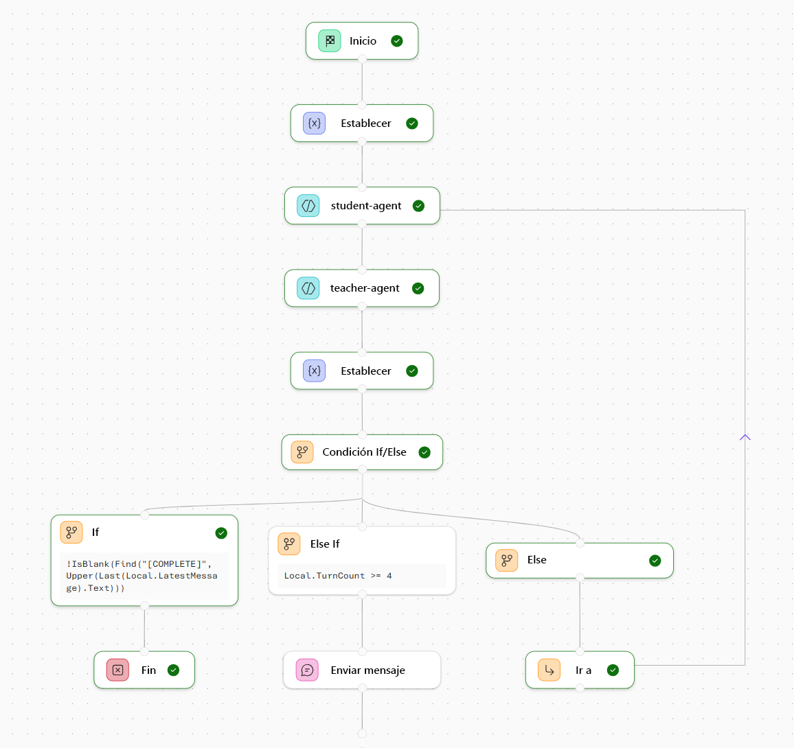
Descripción de los flujos de trabajo
Orquestación de acciones controladas por IA
En lugar de escribir código, defines una secuencia de pasos mediante un enfoque visual y declarativo que describe qué debe ocurrir y cuándo, lo que permite a la plataforma administrar la ejecución y el estado.
Conexión de los nodos
Cada nodo realiza una función específica. Algunos nodos invocan agentes, mientras que otros evalúan condiciones, administran datos o se comunican con los usuarios. Juntos, estos nodos forman una ruta de acceso de ejecución que determina cómo las solicitudes se mueven por el sistema.

Slide 38
Identificación de patrones del flujo de trabajo
Paso 1
Automatizar
Agente A
Agente B
Paso 2
No
¿Aprobar?
Orquestador
Paso 3
Sí
Salida
Continuar
Agente C
Agente D
Secuencial
Participación humana
en el bucle
Chat grupal
Los pasos se ejecutan en un orden fijo, donde cada uno pasa su salida al siguiente. Más adecuado para canalizaciones predecibles de varias fases.
Varios agentes especializados colaboran dinámicamente.
Los cambios de control se basan
en el contexto, lo que permite que
los agentes se compilen en las salidas de los demás.
El flujo de trabajo se detiene para
la aprobación o la entrada humanas antes de continuar. Equilibra la automatización con supervisión.

Slide 39
Exploración de los componentes principales de un flujo de trabajo
Ejecutores
Los principales trabajadores de un flujo de trabajo.
Cada ejecutor recibe la entrada, realiza acciones
y pasa las salidas, lo que conduce el flujo de trabajo hacia su objetivo.
Los ejecutores pueden representar agentes de IA
o componentes lógicos personalizados.
Bordes
Directo
Un ejecutor se alimenta directamente en la siguiente secuencia.
Condicional
Solo se desencadena cuando se cumple una condición;
de lo contrario, se omite.
Cambio de caso
Enruta a diferentes ejecutores según condiciones predefinidas.
Distribución ramificada de salida
Envía un único mensaje a varios ejecutores simultáneamente.
Distribución ramificada de entrada
Combina mensajes de varios ejecutores en un paso final.
Eventos
WorkflowStartedEvent
Se desencadena cuando empieza la ejecución del flujo de trabajo.
WorkflowOutputEvent
Se emite cuando el flujo de trabajo genera una salida.
WorkflowErrorEvent
Se produce cuando tiene lugar
un error durante la ejecución.
ExecutorInvokeEvent
Se desencadena cuando un ejecutor empieza a procesar
una tarea.
ExecutorCompleteEvent
Se desencadena cuando un ejecutor finaliza su trabajo.
RequestInfoEvent
Se registra cuando se emite
una solicitud externa.

Slide 40
Demostración
Creación de un flujo de trabajo
en Microsoft Foundry
En esta demostración, explorarás cómo hacer lo siguiente:
Crear un flujo de trabajo de evaluación de prioridades
de asistencia al cliente
Previsualizar el flujo de trabajo
Usar tu flujo de trabajo en el código
Instructores:
Personaliza esta diapositiva para incluir el vínculo
al entorno de laboratorio hospedado y las instrucciones personalizadas.
(a continuación,
quita esta flecha)
Inicia el ejercicio en:
https://go.microsoft.com/fwlink/?linkid=2353408
Notes:
Cada ejercicio comienza con el mismo procedimiento para crear un proyecto Foundry: ¡los alumnos terminarán siendo bastante expertos en el tema al final del día!
La repetición de este procedimiento puede ser ardua, pero es necesaria para mantener los ejercicios modulares y evitar consumir recursos de Azure innecesarios (tanto por motivos de coste como para liberar la capacidad del centro de datos para otros clientes de Azure)

Slide 41
Prueba de conocimientos
1
¿Qué tipo de nodo de un flujo de trabajo de Foundry se usa para invocar un agente de IA?
Nodo lógico
Nodo de agente
Nodo de transformación de datos
2
¿Qué tipo de nodo usarías para controlar varios elementos de un flujo de trabajo sin duplicar nodos?
Nodo If/Else
Nodo For-Each
Nodo Enviar mensaje
© Copyright Microsoft Corporation. Todos los derechos reservados.
Notes:
Deja unos minutos para que los alumnos piensen las preguntas y, después, muestra las respuestas correctas.

Slide 42
Desarrollo de un agente de IA con Microsoft Agent Framework
https://aka.ms/mslearn-agent-framework
Notes:
Usa el vínculo de la diapositiva para ver el módulo de Microsoft Learn del que se deriva esta lección.

Slide 43
Exploración de los componentes principales de Microsoft Agent Framework
Agents
Interfaz coherente que habilita
la orquestación multiagente. Admite llamadas a funciones, conversaciones multiturno, salidas estructuradas y respuestas de streaming listas para usar.
Herramientas de funciones
Contenedores para funciones personalizadas que amplían las funcionalidades del agente. Los agentes detectan e invocan automáticamente funciones para integrarse con las API externas y los servicios.
Proveedores de chat
Abstracciones para conectarse a los servicios de IA en una interfaz común. Todos los proveedores son intercambiables a través de la abstracción BaseAgent.
Administración de conversaciones
Sistema de mensajes estructurado con roles con tipo y AgentSession para el contexto de conversación persistente
en varias interacciones.
Orquestación de flujo de trabajo
Patrones de colaboración compleja multiagente, incluida la compatibilidad con humanos en el bucle. Los agentes pueden entregar tareas o participar en conversaciones grupales.
Herramientas integradas
Funcionalidades precompiladas proporcionadas por el servicio,
listas para usarse sin configuración adicional.
Notes:
Resalta las diferencias de Agent Framework.

Slide 44
Crear un agente de IA
1
Creación de un proyecto de Microsoft Foundry
Agregar la cadena de conexión del proyecto a tu código de aplicación Microsoft Agent Framework Configurar credenciales de autenticación con AzureCliCredential
Conectar a tu cliente del proyecto con la clase AzureOpenAIResponsesClient
Crear una instancia Agent con el cliente, las instrucciones y las herramientas que deseas usar
2
3
4
5

Slide 45
Adición de herramientas a agentes de IA
Herramientas integradas
Herramientas de funciones personalizadas
Intérprete de código
Ejecuta código de Python para cálculos, análisis de datos y mucho más.
Crea una herramienta de función personalizada mediante la definición de una función de Python y su decoración con el decorador @tool.
Crea tu herramienta mediante la definición de una función normal de Python con anotaciones de tipo adecuadas.
Búsqueda de archivos
Busca en documentos y los analiza.
Pasa tus funciones personalizadas a ChatAgent durante
la creación mediante el parámetro parámetro.
Búsqueda web
Recupera información de Internet.
Una vez registradas las herramientas, el agente de IA selecciona y orquesta automáticamente las herramientas adecuadas en función de las solicitudes de usuario, sin necesidad de invocar manualmente.

Slide 46
Ejercicio
Desarrollo de un agente de Azure AI
En este ejercicio aprenderás a:
Instalar la extensión Microsoft AI Toolkit para VS Code
Implementar un modelo
Clonar el repositorio de códigos de inicio
Escritura de código para una aplicación de agente
Ejecute la aplicación
Instructores:
Personaliza esta diapositiva para incluir el vínculo
al entorno de laboratorio hospedado y las instrucciones personalizadas.
(a continuación,
quita esta flecha)
Inicia el ejercicio en:
https://go.microsoft.com/fwlink/?linkid=2353605
Notes:
NOTA: Si vas mal de tiempo, esta parte es la mejor para omitir.
Cada ejercicio empieza con el mismo procedimiento para crear un proyecto de Foundry: los alumnos se volverán bastante expertos al final del día.
La repetición de este procedimiento puede ser ardua, pero es necesaria para mantener los ejercicios modulares y evitar consumir recursos de Azure innecesarios (tanto por motivos de coste como para liberar la capacidad del centro de datos para otros clientes de Azure)

Slide 47
Prueba de conocimientos
1
¿Cuáles son los pasos clave para crear un agente de Microsoft Foundry mediante Microsoft Agent Framework?
Implementar un modelo de IA personalizado antes de crear una definición de agente en Azure Portal
Inicializar el agente mediante la definición de un modelo en el constructor AgentThread
Crear una instancia AzureAIAgentClient, definir un objeto ChatAgent con instrucciones y herramientas,
y crear un constructor AgentThread
2
¿Qué componente de Microsoft Agent Framework administra el estado de la conversación y almacena mensajes?
AgentThread
ChatAgent
AzureAIAgentClient
© Copyright Microsoft Corporation. Todos los derechos reservados.
Notes:
Deja unos minutos para que los alumnos piensen las preguntas y, después, muestra las respuestas correctas.

Slide 48
Orquestación de una solución multiagente con Microsoft Agent Framework
https://aka.ms/mslearn-agent-framework-multi-agent
Notes:
Usa el vínculo de la diapositiva para ver el módulo de Microsoft Learn del que se deriva esta lección.

Slide 49
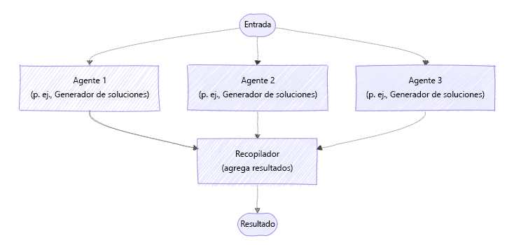
Uso de la orquestación simultánea
Ejecución de tareas en paralelo
Los agentes independientes se ejecutan simultáneamente
Resultados combinados al finalizar
Optimizada para la velocidad
Notes:
Usa la orquestación simultánea cuando varios agentes o tareas se pueden ejecutar en paralelo sin dependencias. Este patrón reduce la latencia ejecutando el trabajo simultáneamente y es ideal para pasos de análisis, enriquecimiento o validación independientes. Resalta que la coordinación se produce después de que se completen todos los agentes.

Slide 50
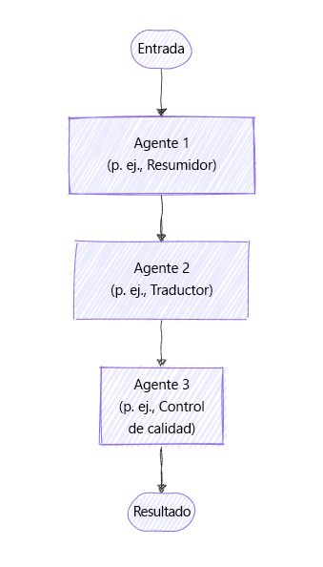
Uso de la orquestación secuencial
Ejecución paso a paso
Cada paso depende de la salida anterior
Flujo predecible y ordenado
Fácil de razonar al respecto
Notes:
La orquestación secuencial se usa cuando cada paso depende de la salida del anterior. Este patrón es más adecuado para flujos de trabajo predecibles y ordenados, como recopilación de datos → análisis → generación de respuestas. Destaca su simplicidad y su facilidad de razonamiento.

Slide 51
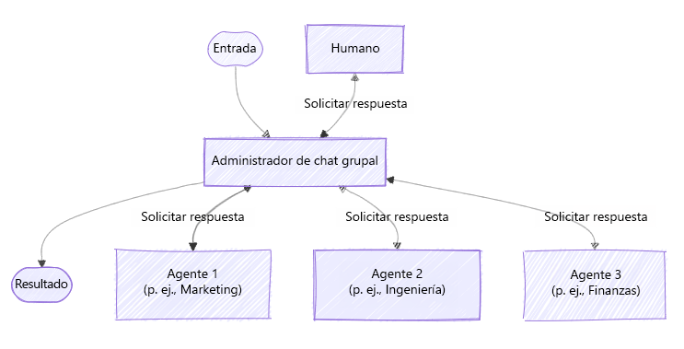
Uso de la orquestación de chat grupal
Razonamiento del agente colaborativo
Los agentes comparten una conversación común
Cambios de control dinámicamente
Más adecuada para sesiones de lluvia
de ideas y síntesis
Notes:
La orquestación de chat grupal permite que varios agentes colaboren dinámicamente en una conversación compartida. El control puede cambiar entre agentes en función del contexto, lo que les permite basarse en las respuestas de los demás. Esto es adecuado para las sesiones de lluvia de ideas, la síntesis de investigación y la resolución de problemas complejos.

Slide 52
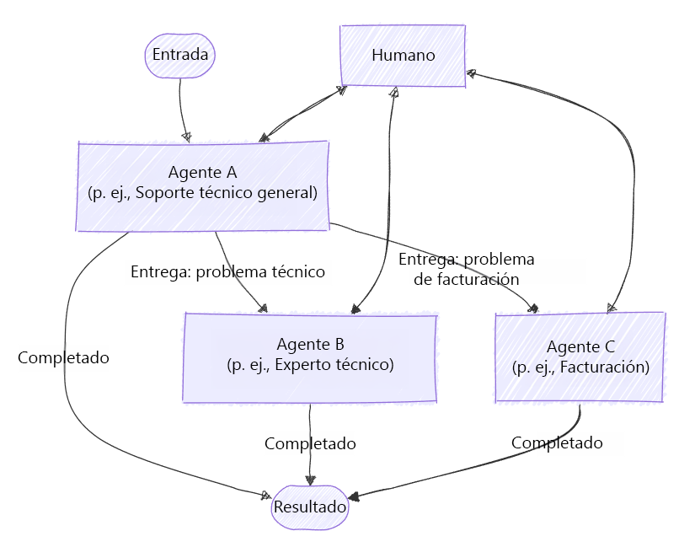
Uso de la orquestación de entrega
Delegación por experiencia
Un agente transfiere el control a otro
Borrado de la propiedad por fase
Ideal para flujos de trabajo basados
en roles
Notes:
La orquestación de entrega transfiere el control de un agente a otro en función de la experiencia o de los límites de tareas. Esto permite a cada agente centrarse en lo que mejor hace, al mismo tiempo que mantiene una experiencia del usuario coherente. Señala su utilidad para flujos de trabajo de varias fases o basados en roles.

Slide 53
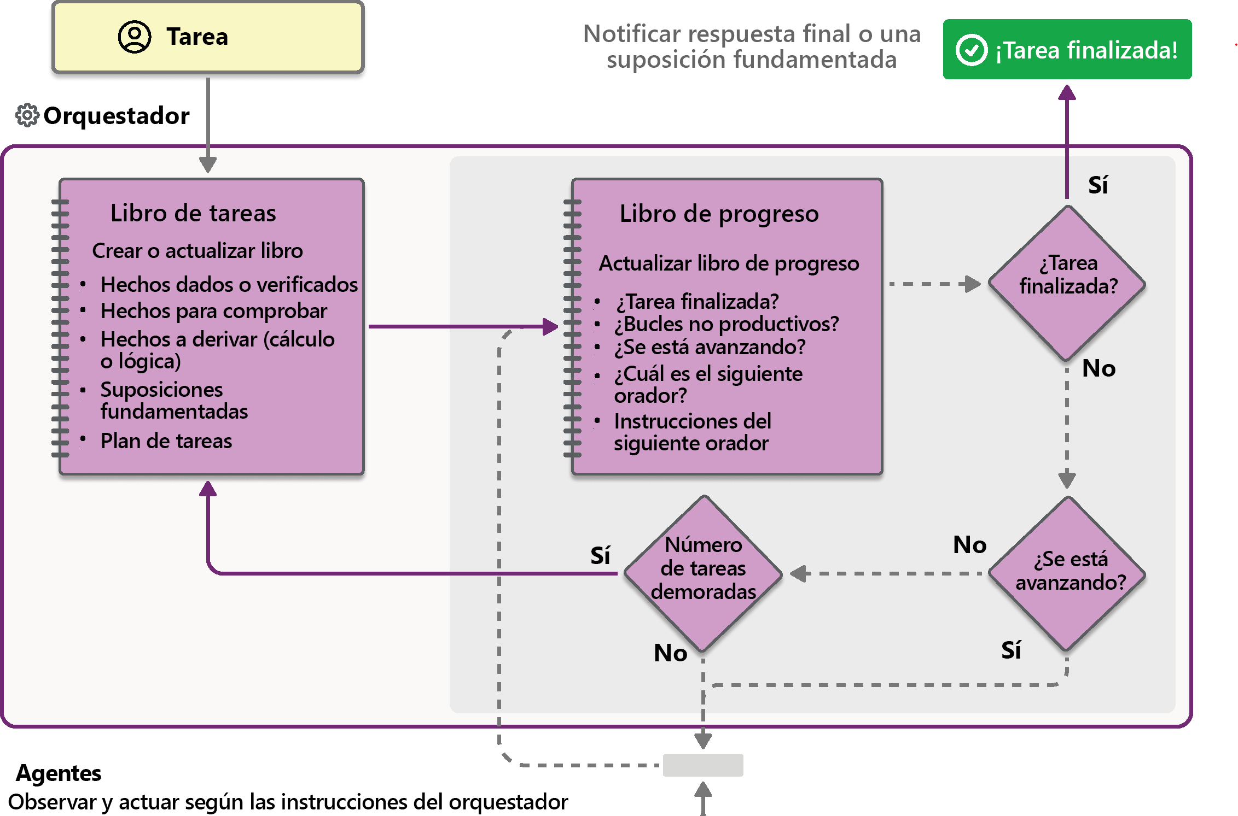
Uso de la orquestación Magentic
Colaboración adaptable
y emergente
Sin orden de ejecución fijo
Autoorganización de agentes
Adecuada para problemas complejos y abiertos
Notes:
La orquestación Magentic permite una colaboración flexible y adaptativa, en la que los agentes deciden dinámicamente cómo contribuir. En lugar de un flujo fijo, los agentes se organizan automáticamente en función del problema y de los resultados intermedios. Sitúa esto como un patrón avanzado para la resolución de problemas emergentes y no lineales.

Slide 54
Ejercicio
Desarrollo de una solución de varios agentes
En este ejercicio aprenderás a:
Instalar la extensión Microsoft AI Toolkit para VS Code
Implementar un modelo
Crear agentes de IA
Creación de una orquestación secuencial
Ejecute la aplicación
Instructores:
Personaliza esta diapositiva para incluir el vínculo
al entorno de laboratorio hospedado y las instrucciones personalizadas.
(a continuación,
quita esta flecha)
Inicia el ejercicio en:
https://go.microsoft.com/fwlink/?linkid=2353606
Notes:
Cada ejercicio comienza con el mismo procedimiento para crear un proyecto Foundry: ¡los alumnos terminarán siendo bastante expertos en el tema al final del día!
La repetición de este procedimiento puede ser ardua, pero es necesaria para mantener los ejercicios modulares y evitar consumir recursos de Azure innecesarios (tanto por motivos de coste como para liberar la capacidad del centro de datos para otros clientes de Azure)

Slide 55
Prueba de conocimientos
1
¿Cuál es el primer paso del flujo de trabajo de la orquestación unificada de Microsoft Agent Framework?
Selección y creación de un patrón de orquestación
Definir los agentes y describir sus funcionalidades
Inicio de un entorno de ejecución para administrar la ejecución
2
Para la lluvia de ideas y la resolución de problemas de colaboración entre varios agentes,
¿qué patrón de orquestación es más adecuado?
Group Chat
Magentic
Secuencial
© Copyright Microsoft Corporation. Todos los derechos reservados.
Notes:
Deja unos minutos para que los alumnos piensen las preguntas y, después, muestra las respuestas correctas.

